Slide 1
TRƯỜNG THCS ĐÔNG THẠNH
MÔN CÔNG NGHỆ 6
Giáo viên
Đỗ Thanh Thủy

Slide 2
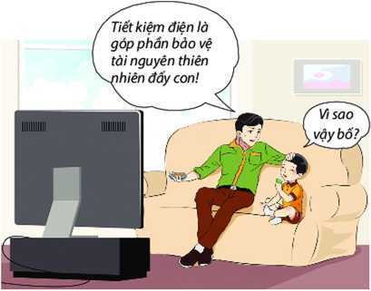
BÀI 2
SỬ DỤNG NĂNG LƯỢNG
TRONG GIA ĐÌNH( TIẾT 2)

Slide 3
KIỂM TRA BÀI CŨ
Câu 1: Em hãy kể đồ dùng sử dụng năng lượng điện và năng lượng chất đốt trong gia đình em.
Năng lượng điện | Năng lượng chất đốt
- - - - - | - - - - -

Slide 4
KIỂM TRA BÀI CŨ
Câu 2: Em hãy cho biết nguồn năng lượng nào được sử dụng để duy trì hoạt động cho các đồ dùng, thiết bị sau:
Tên đồ dùng, thiết bị | Năng lượng
a. Máy tính cầm tay
Dùng pin
b. Bật lửa
Dùng gas
c. Quạt bàn
Dùng điện
d. Đèn pin
Dùng pin
e. Bếp cồn
Chất đốt
f. Tủ lạnh
Dùng điện

Slide 5
BÀI 2
SỬ DỤNG NĂNG LƯỢNG
TRONG GIA ĐÌNH( TIẾT 2)
2. Sử dụng năng lượng tiết kiệm, hiệu quả
2.2. Biện pháp tiết kiệm năng lượng điện trong gia đình

Slide 6
2.2. Biện pháp tiết kiệm năng lượng điện trong gia đình
Phiếu học tập số 3 (Thảo luận ( 2 phút)
Câu hỏi | Trả lời
Câu 1: Kể tên 3 việc làm trong gia đình em gây lãng phí điện năng?
Câu 2: Làm cách nào để tiết kiệm năng lượng điện trong gia đình?
Mở: Máy lạnh, đèn, quạt, tivi khi không sử dụng.
- Tắt các thiết bị điện khi không sử dụng;
- Điều chỉnh hoạt động của đồ dùng ở mức vừa đủ dùng;
- Sử dụng các thiết bị có tính năng tiết kiệm điện;
- Tận dụng gió, ánh sáng tự nhiên, năng lượng mặt trời để giảm bớt việc sử dụng các đồ dùng điện.

Slide 7
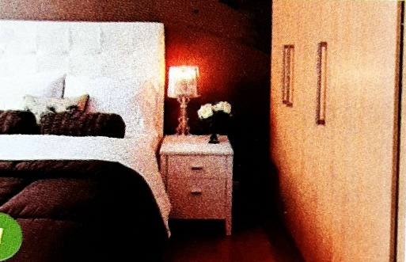
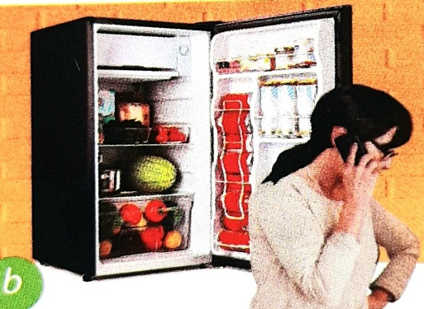
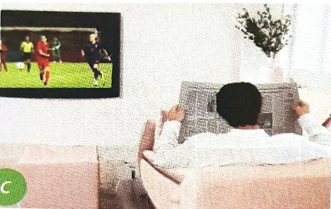
2.2. Biện pháp tiết kiệm năng lượng điện trong gia đình
Quan sát hình và hoàn thành phiếu học tập số 4
Hình | Việc gây lãng phí điện | Biện pháp
  Đèn bật khi trời sáng không có người trong phòng.
Không mở đèn khi không cần sử dụng.
  Tủ lạnh mở khi nói chuyện điện thoại, hơi lạnh bị thất thoát ra ngoài hao điện.
Không nên mở tủ lạnh quá lâu khi không sử dụng.
Đọc báo trong khi Tivi đang mở.
Tắt Tivi nếu không sử dụng.

Slide 8
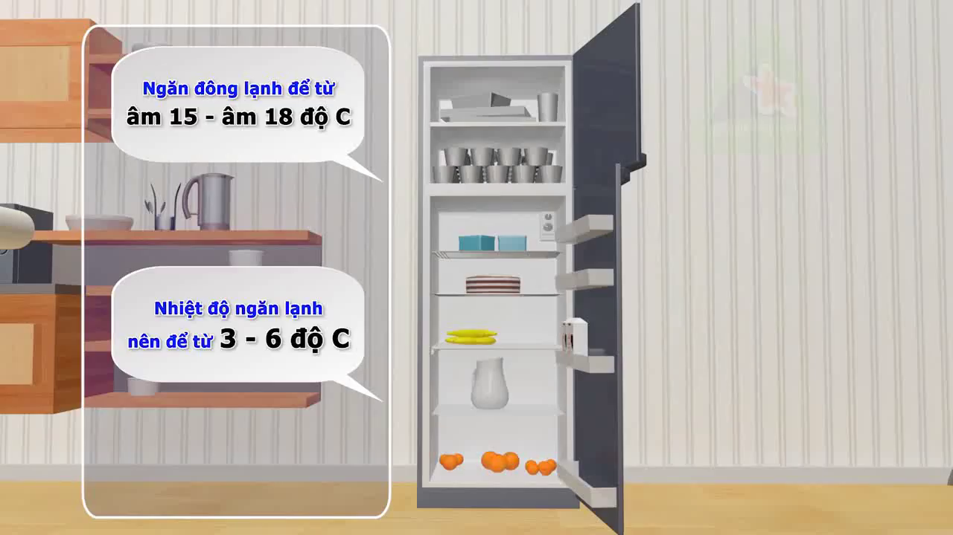
2.2. Biện pháp tiết kiệm năng lượng điện trong gia đình
Quan sát clip một số giải pháp tiết kiệm điện năng

Slide 9
2. Sử dụng năng lượng tiết kiệm, hiệu quả
2.1. Lí do cần sử dụng tiết kiệm năng lượng
2.2. Biện pháp tiết kiệm năng lượng điện trong gia đình
2.3. Biện pháp tiết kiệm năng lượng chất đốt trong gia đình
Tắt các thiết bị điện khi không sử dụng.
Điều chỉnh hoạt động của đồ dùng ở mức vừa đủ dùng.
Sử dụng các thiết bị có tính năng tiết kiệm điện.
- Tận dụng gió, ánh sáng tự nhiên, năng lượng mặt trời để giảm bớt việc sử dụng các đồ dùng điện.

Slide 10
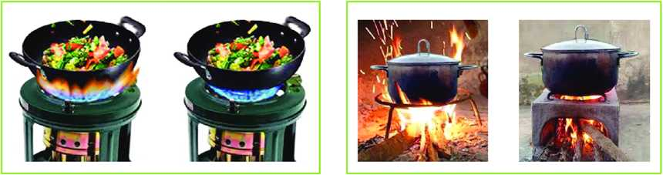
2.3. Biện pháp tiết kiệm năng lượng chất đốt trong gia đình
Quan sát hình và trả lời câu hỏi phiếu học tập số 5
Câu hỏi | Câu 1: Cùng chế biến một món ăn, trường hợp nào giúp tiết kiệm năng lượng? Vì sao?
Trả lời
Nấu lửa to Nấu lửa vừa Bếp kiềng Bếp cải tiến
- Sử dụng bếp dầu với lửa quá lớn khiến năng lượng bị thất thoát ra môi trường xung quanh, nên điều chỉnh ngọn lửa vừa với diện tích đáy nồi.
- Sử dụng bếp cải tiến giúp tiết kiệm chất đốt, năng lượng do hơi nóng ít bị thất thoát ra ngoài hơn. Dùng bếp cải tiến còn giảm được khói bụi, hạn chế nhiễm môi trường.

Slide 11
2.3. Biện pháp tiết kiệm năng lượng chất đốt trong gia đình
Quan sát hình và trả lời câu hỏi phiếu học tập số 5
Câu hỏi | Trả lời
Câu 2: Kể một số biện pháp tiết kiệm chất đốt mà gia đình em đang áp dụng?
+ Điều chỉnh ngọn lửa khi nấu phù hợp với diện tích đáy nồi và phù hợp với món ăn.
+ Tắt thiết bị ngay khi sử dụng xong.
+ Sử dụng các đồ dùng, thiết bị có tính năng tiết kiệm năng lượng.

Slide 12
2.3. Biện pháp tiết kiệm năng lượng chất đốt trong gia đình

Theo em cần thiết tiết kiệm chất đốt trong nhà trường không? Vì sao?
- Một số biện pháp tiết kiệm chất đốt:
+ Điều chỉnh ngọn lửa khi nấu phù hợp với diện tích đáy nồi và phù hợp với món ăn.
+ Tắt thiết bị ngay khi sử dụng xong.
+ Sử dụng các đồ dùng, thiết bị có tính năng tiết kiệm năng lượng.

Slide 13
LUYỆN TẬP
Câu 3: Em hãy nêu những biện pháp tiết kiệm điện khi sử dụng tivi, tủ lạnh.
Tivi | Tủ lạnh
- Chưa sử dụng: Tắt hẳn nguồn điện của TV vì chế độ chờ của thiết bị cũng tiêu thụ điện năng,… | - Khi đang sử dụng: Không mở tủ lạnh nhiều lần hoặc mở tủ quá lâu, không để thực phẩm còn nóng vào tủ lạnh,… - Thường xuyên lau dọn, giữ thiết bị sạch sẽ cũng giúp cho thiết bị hoạt động hiệu quả hơn, tránh lãng phí điện năng.

Slide 14
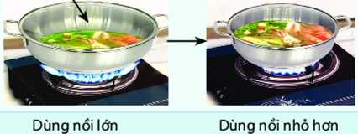
LUYỆN TẬP
Câu 4: Vì sao những cách làm dưới đây giúp tiết kiệm chất đốt?
Hình | Nội dung
Dùng nồi lớn khiến tiêu tốn nhiều năng lượng để làm nóng nồi. Do đó dùng nồi nhỏ phù hợp với lượng thực phẩm giúp tiết kiệm năng lượng hơn.

Slide 15
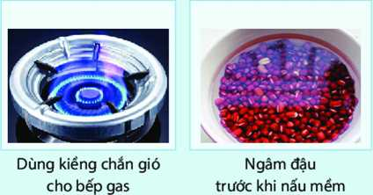
LUYỆN TẬP
Câu 4: Vì sao những cách làm dưới đây giúp tiết kiệm chất đốt?
Hình | Nội dung
Dùng kiềng chắn gió cho bếp gas giúp hạn chế hơi nóng thất thoát ra ngoài.

Slide 16
LUYỆN TẬP
Câu 4: Vì sao những cách làm dưới đây giúp tiết kiệm chất đốt?
Hình | Nội dung
Ngâm đậu trước khi nấu mềm giúp giảm thời gian nấu, do đó tiết kiệm được chất đốt.

Slide 17
VẬN DỤNG
2. Kể những biện pháp tiết kiệm điện mà em đã thực hiện.
1. Em hãy kể những đồ dùng sử dụng năng lượng điện và năng lượng chất đốt trong ngôi nhà của gia đình em.
3. Gia đình em đã sử dụng tiết kiệm chất đốt như thế nào?

Slide 18
DẶN DÒ
- Xem phần BÀI 3.
- Học bài 2.

